Slide 1
Электрическое поле. Электрическое напряжение
8 класс
Парабкович Л.А.

Slide 2
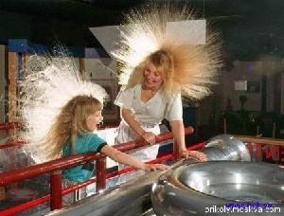
ТЕСТ
1. Что изображенно на картинке:
а) электризация б) намагничивание
в) сушка г) поляризация

Slide 3
ТЕСТ
2. Заряд может быть:
е) положительным ё) коронарным
ж) отрицательным з) дуговым

Slide 4
ТЕСТ
3. Какой заряд образуется при трении о шерсть эбонитовой палочки:
и) отрицательный к) положительный л) электрический

Slide 5
ТЕСТ
4. Электризация через влияние:
м) исчезновение зарядов н) перераспределение зарядов о) умножение зарядов

Slide 6
ТЕСТ
5. Ядро атома состоит из
п) протона р) нейтрона
с) электрона т) позитрона

Slide 7
ТЕСТ
6. Какой физической величине принадлежит -1,6·10⁻¹⁹ Кл
э) маса электрона ю) заряд протона
я) заряд электрона

Slide 8
ТЕСТ
7. Заряд тела можно определить по формуле:
г) q=e/N д) q=N/e
е)q=eN ё) q=e^{N}

Slide 9
ТЕСТ
8. Область вокруг ядра, в которой движутся электроны:
к) электронная колбочка л) электронная коробочка
м) фантик н) электронная оболочка

Slide 10
ТЕСТ
Ключевое слово:
НАПРЯЖЕНИЕ

Slide 11
05.12.2018 «Электрическое поле. Напряжение»
К концу урока мы с вами будем знать:
1 – что такое «электрическое поле» и «напряжение»
2 – знать различие между веществом и полем
3 – уметь обнаруживать электрическое поле в конкретных случаях

Slide 12
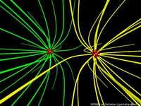
Электрическое поле – особое состояние пространства, существующее вокруг заряженных тел
C удалением от заряженного тела поле убывает

Slide 13
Вещество
Занимает определенный объем
Не ограничено в пространстве
поле
Могут одновременно существовать несколько полей, налагаясь друг на друга

Slide 14
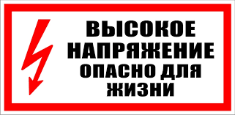
Электрическое напряжение – это работа, которые совершают силы электростатического поля по перемещению единичного электрического заряда между двумя данными точками поля

Slide 15
Эксперимент
Порядок действий:
1 – ознакомьтесь с экспериментальной установкой. Из каких элементов она состоит?
2 – возьмите линейку деревянную и поднесите ее к фольге
Результат ___________________________________________________
3 – возьмите линейку из пластмассы и ее тоже поднесите к гильзе из фольги
Результат___________________________________________________
4 – натрите пластмассовую линейку о материал
5 – наэлектризованный конец поднесите медленно подносите к гильзе, но не дотрагиваясь до нее
Результат __________________________________________
6 – теперь наоборот от гильзы отнесите медленно линейку
Результат ___________________________________________________
7 – повторите опыт теперь с деревянной линейкой
Результат_________________________________________________

Slide 16
Домашнее задание: §17

